Slide 1
Итоговый проект на тему: «Интернет-магазин одежды»
ФГБОУ ВО «Российский экономический университет им. Г.В. Плеханова»
Программа профессиональной переподготовки: Fullstack-разработка на языке Java
Коробкина Светлана Андреевна
Группа: FSJ-1-22

Slide 2
Предметная область
Интернет-магазин одежды — сайт, торгующий одеждой в интернете. Позволяет пользователям выбирать товары, получать информацию о товарах и формировать заказ на покупку ; ведется история заказов. Аутентификация и авторизация пользователей реализуется с помощью Spring Security Framework, предоставляющий механизмы обеспечения безопасности данных.
Администрирование интернет-магазина поддерживаться невидимой посетителям частью. Так, продавец товара имеет доступ к добавлению, редактированию и удалению товаров. Администратор, помимо доступа к товарам и их категориям, имеет функционал просмотра, редактирования пользователей и ролей доступа.

Slide 3
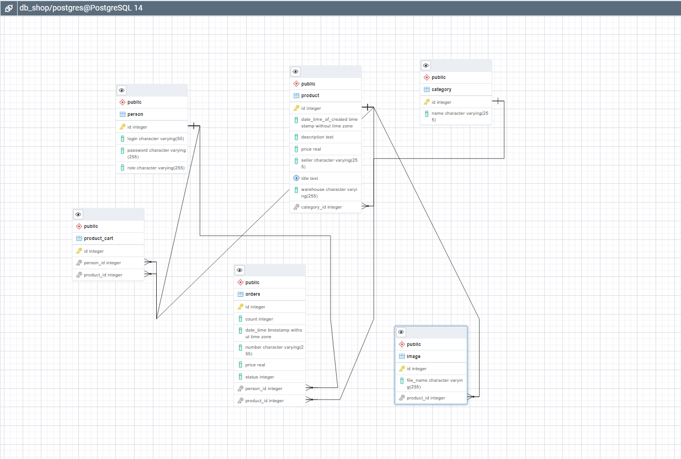
ER-модель

Slide 4
Модель состоит из шести таблиц:
Назначения таблиц:
person – сбор и хранение информации о зарегистрированных пользователях (идентификатор, информация о логине и роли пользователя).
product - сбор и хранение информации о товарах (идентификатор товара, время оформления заказа, описание товара, цена, продавец, наименование, склад, категория)
category - хранение информации о категории товаров (идентификатор, наименование категории)
product_cart - сбор и хранение информации о корзине товаров (идентификатор товаров, добавленных в корзину, id пользователя, id товара)
оrders - хранение информации о заказах (идентификатор заказа, счетчик, временная метка, номер заказа, цена, статус, id пользователя, id товара)
Image - хранение информации об изображениях (идентификатор, имя файла, id товара)
person (пользователи )
product (товары)
category (категории товаров)
product_cart (корзина)
оrders (заказы)
Image (визаул)

Slide 5
Инструментальные средства
Сайт состоит из двух основных частей: визуальной (front-end) и программной (back-end).
Front-end отвечает за то, что видит пользователь— это все, что обрабатывает браузер и выводит на экран. Технологии, которые здесь применялись: HTML, CSS, Bootstrap и JavaScript.
Back-end обрабатывает все, что делает пользователь (покупка товара, отправка форм и т.д.), хранит информацию, которая выводится для пользователя (картинки, текст), а также, позволяет администрировать сайт без изменения программного кода. Технологии и языки программирования, которые здесь применялись: Java, SQL; Spring Framework (Spring Security, Spring MVC, Spring Data JPA, Spring Validation), PostgreSQL, Intellij IDEA.

Slide 6
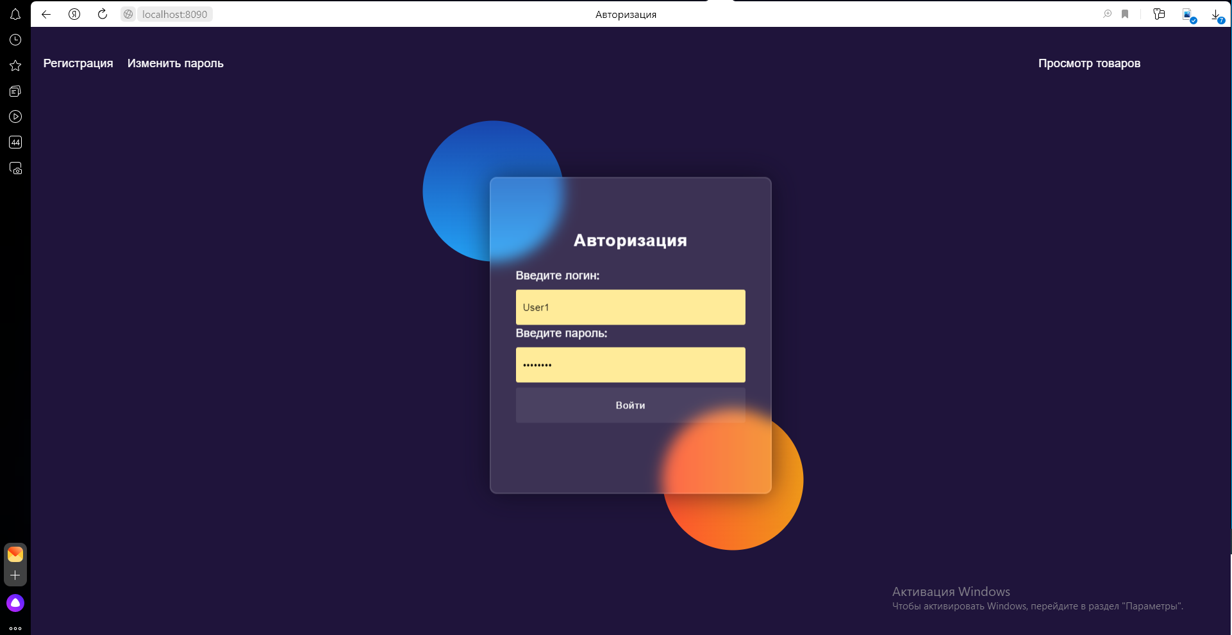
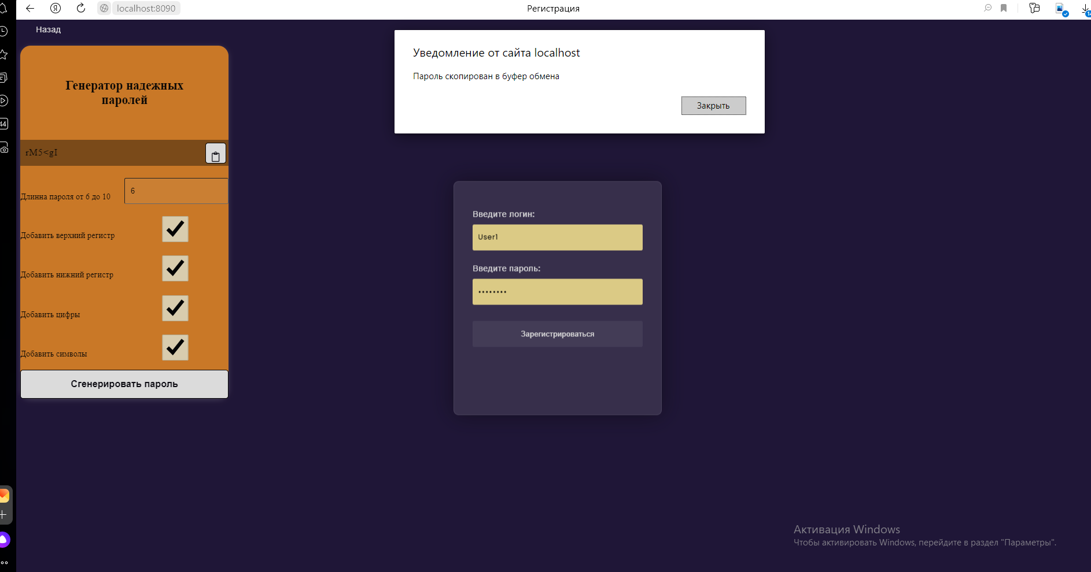
Демонстрация работы сайта:
Авторизация
Регистрация

Slide 7
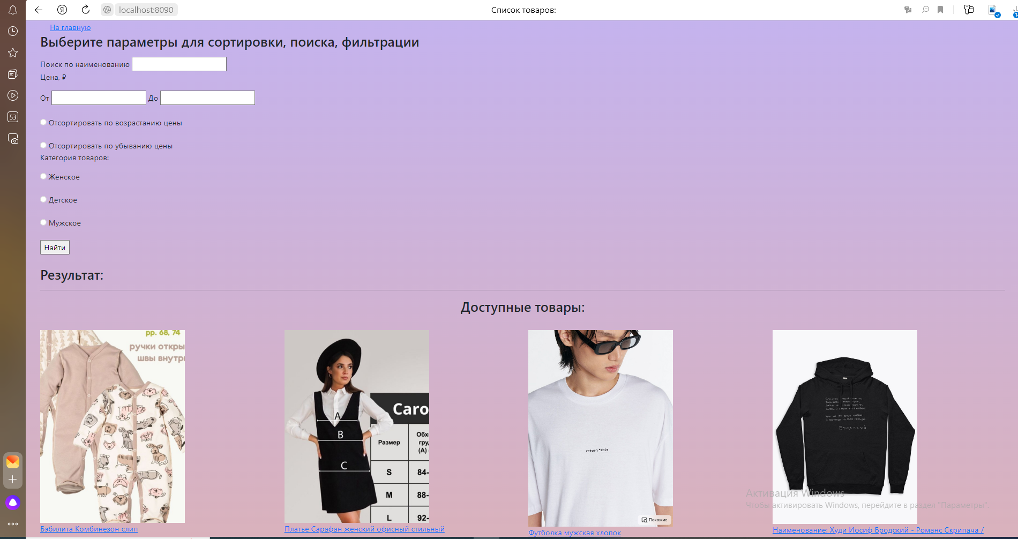
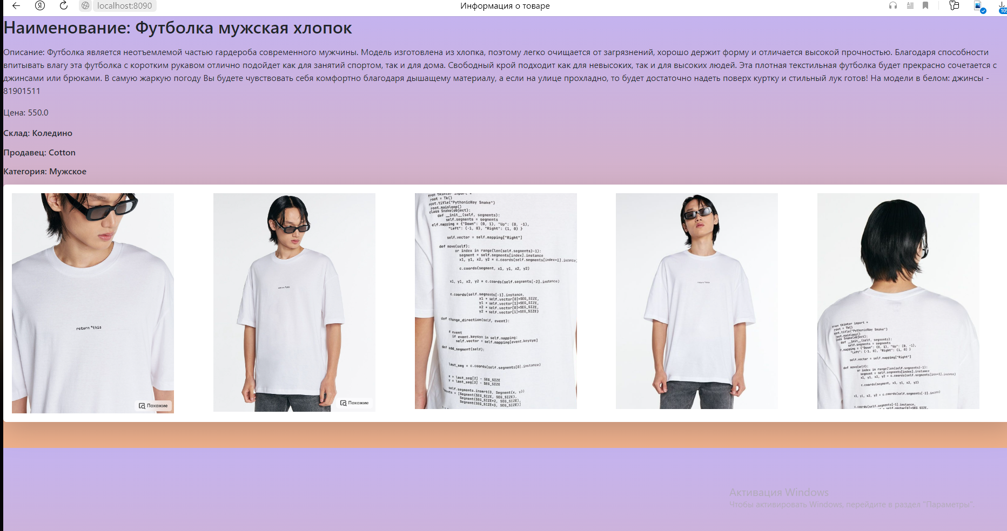
Просмотр доступных товаров/ сортировка/поиск/фильтрация
Просмотр карточек товаров

Slide 8
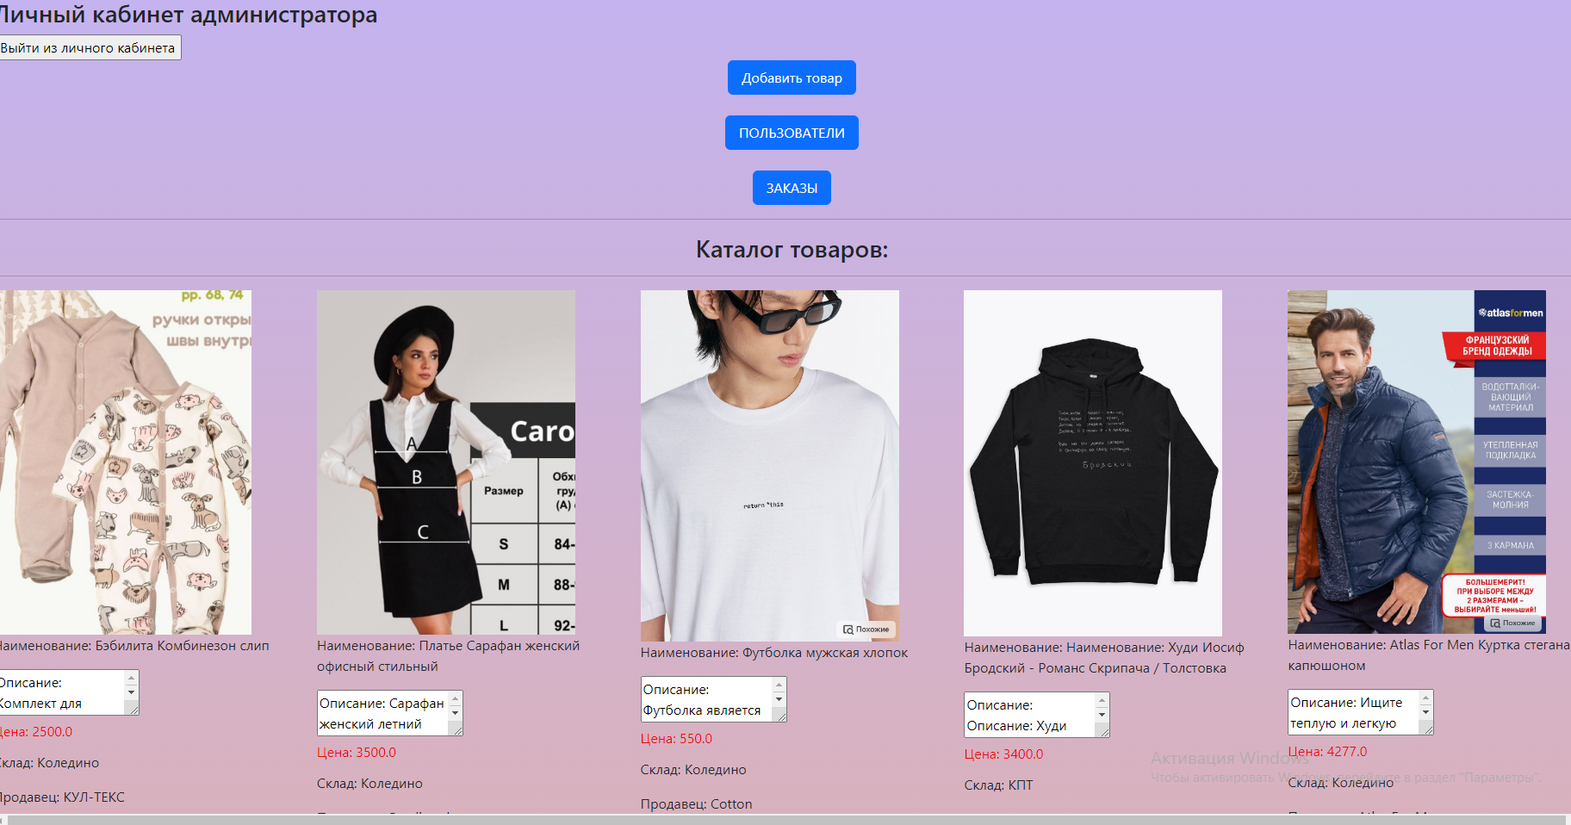
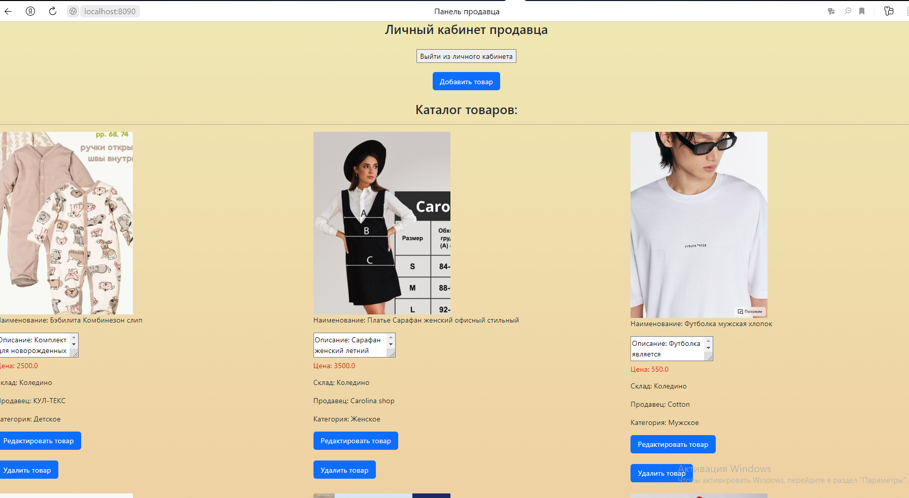
Личный кабинет администратора
Личный кабинет продавца

Slide 9
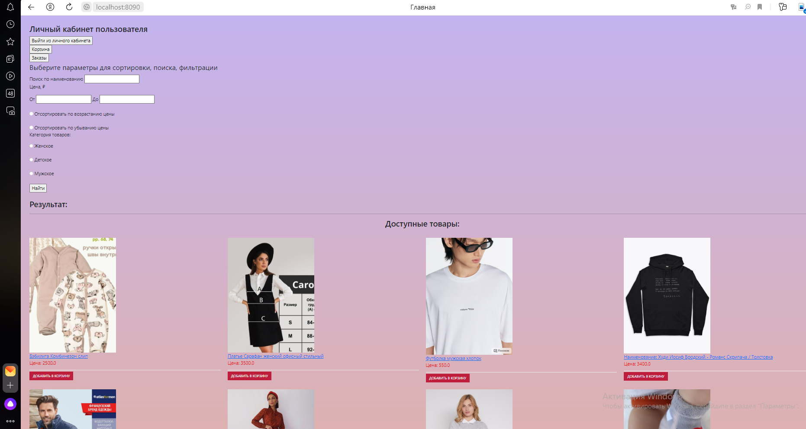
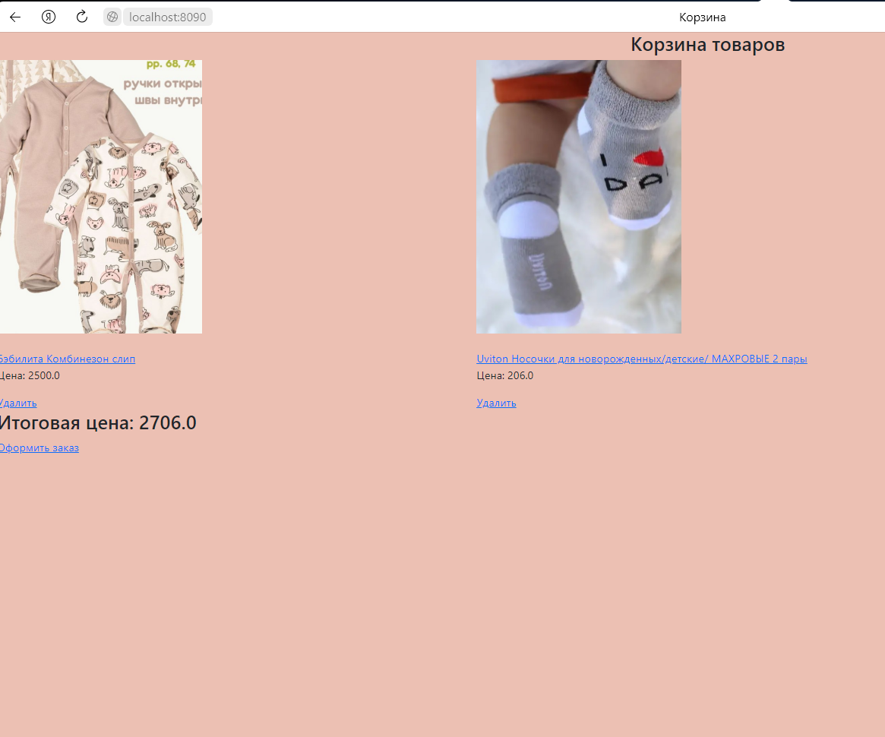
Личный кабинет пользователя
Корзина

Slide 10
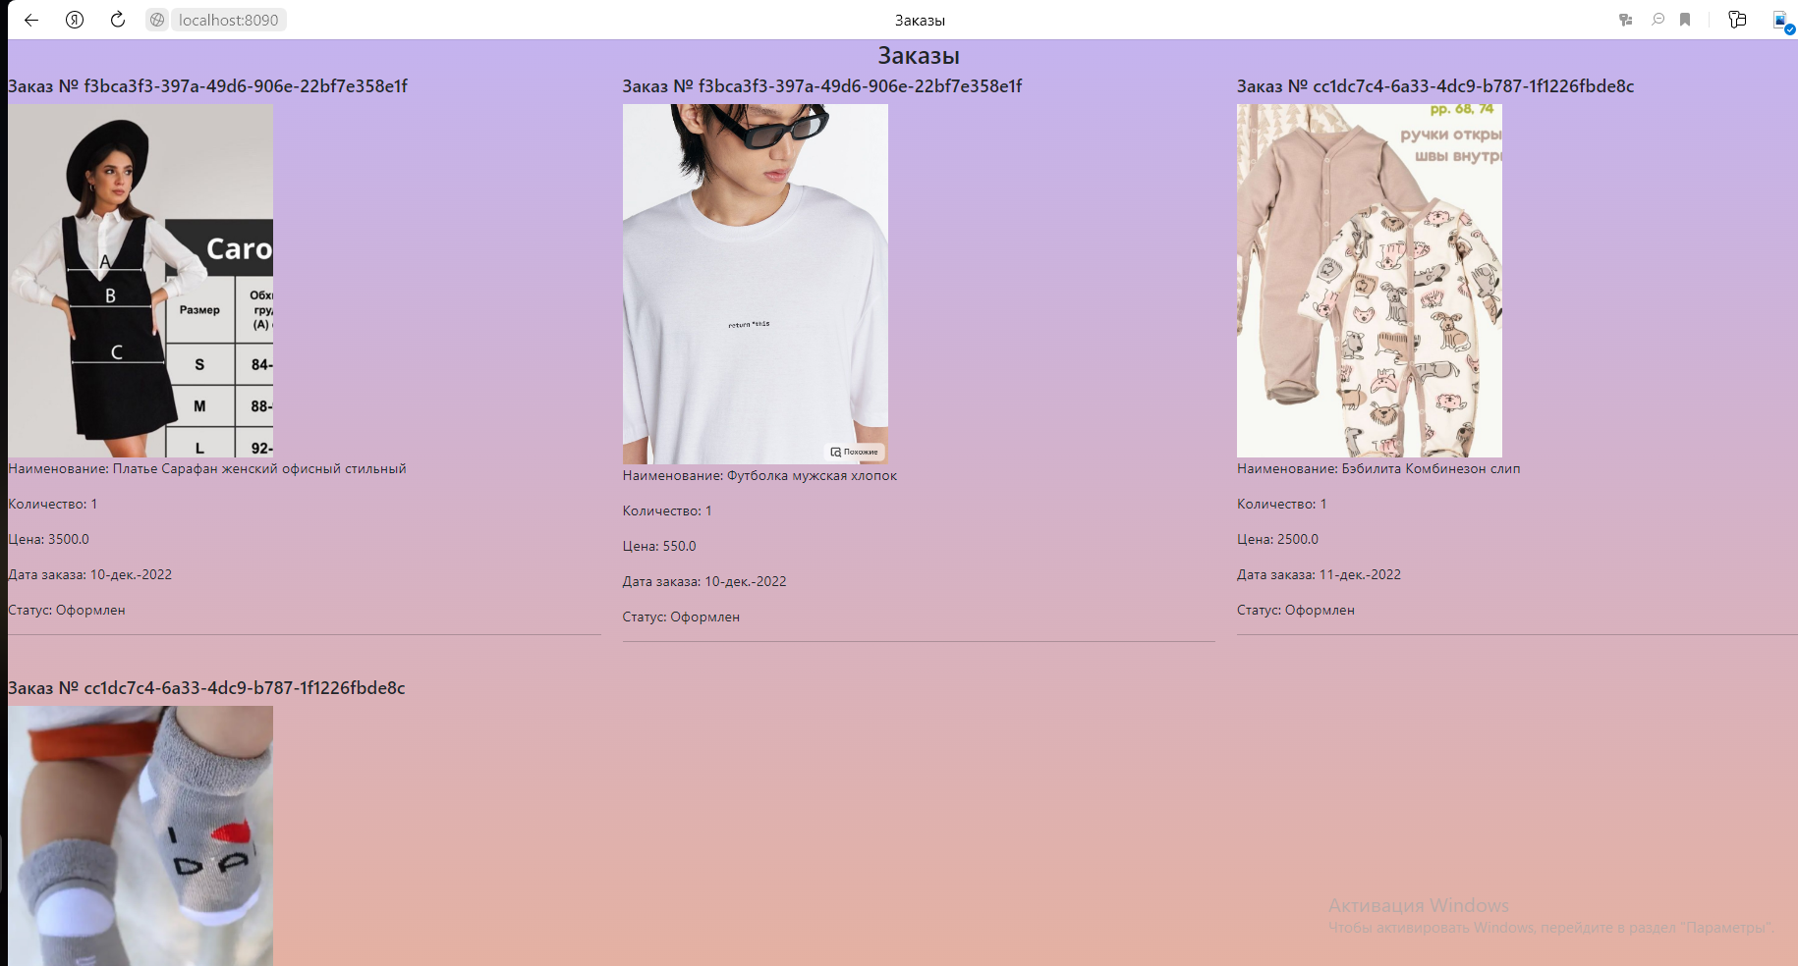
Заказы

Slide 11
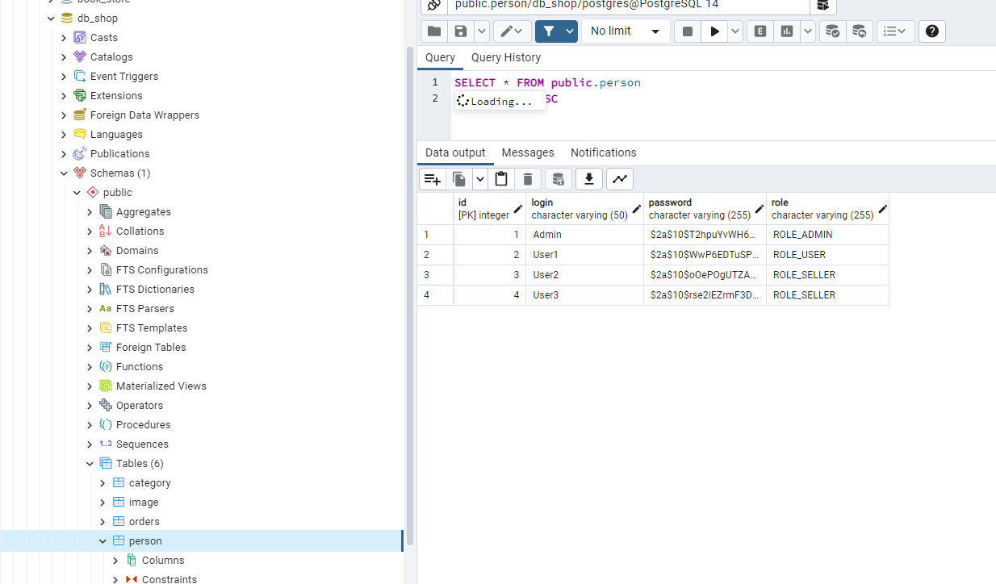
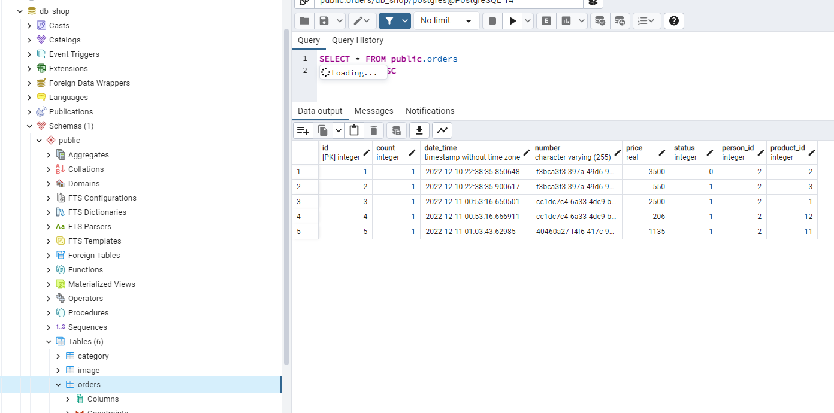
Таблицы базы данных в pgAdmin

Slide 12
Ссылка на видео-демонстрацию работы сайта: https://cloud.mail.ru/public/2Uvj/QfeYhWXPR

Slide 13
Заключение:
Программная реализация приложения для интернет-магазина одежды была выполнена в полной мере.
В ходе выполнения итогового проекта была изучена предметная область решаемой задачи и составлена логическая модель системы. На основе полученных сведений было создано программное обеспечение, предоставляющее средства для управления данными.
В результате проведенной работы были изучены существующие технологии создания интернет-приложений, а также технологии управления базами данных. Был получен опыт реализации подобных систем.

